Slide 1
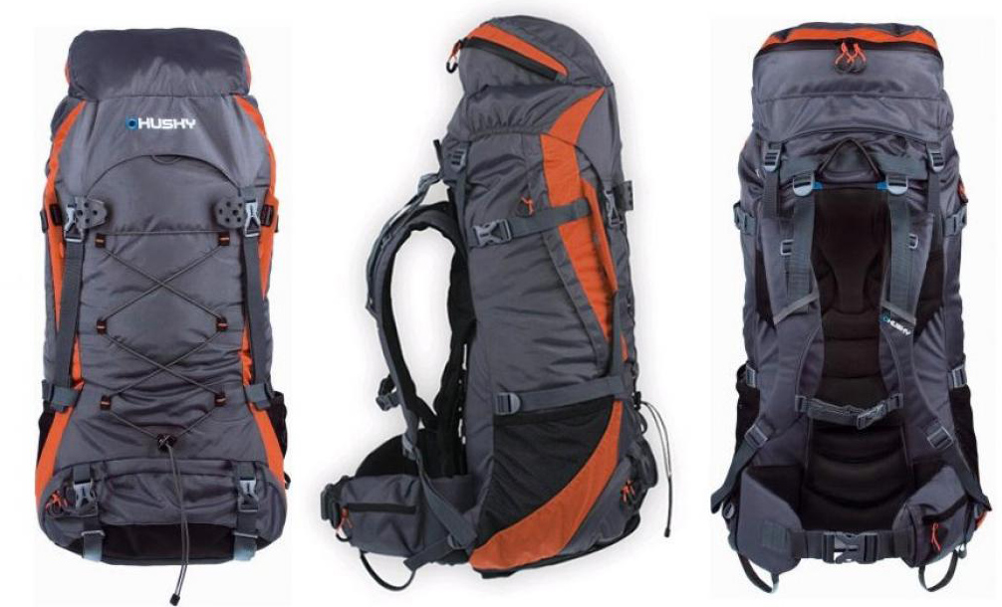
Çanta – Nelere dikkat etmeliyim
Hacmine,
Sırt sistemine,
Sağlamlığına,
Hafifliğine,

Slide 2
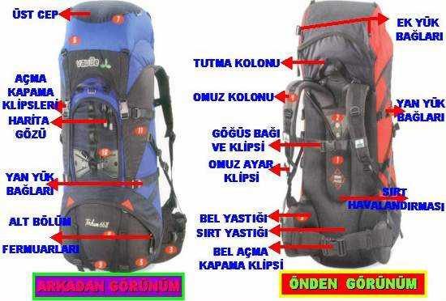
Çanta – Nelere dikkat etmeliyim
Amaca uygunluğuna,
Ergonomisine,
Su geçirgenliğine,
Yeteri sayıda cebi oluşuna.

Slide 3
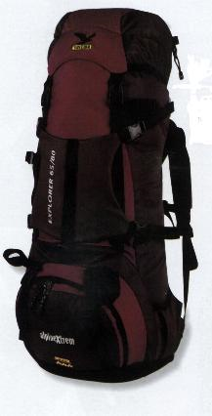
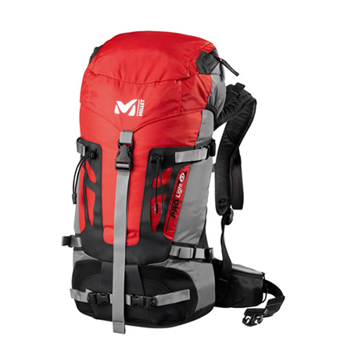
Çanta – Nelere dikkat etmeliyim
Sırt sistemi ayarlı çantalar çantanın daha iyi oturmasını sağlar ancak daha ağırdırlar.
Vücut yapınıza uygun çanta seçiniz. Uzun ve ince iseniz çantanızda öyle olsun.

Slide 4
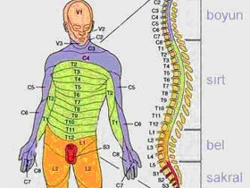
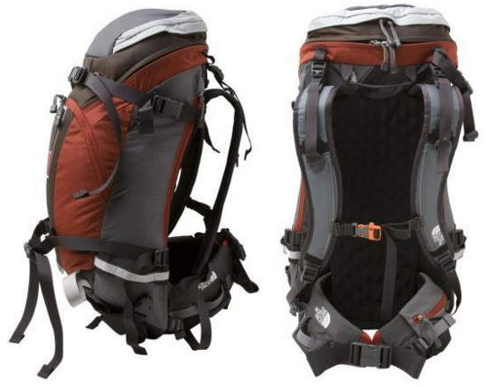
Çanta – Nelere dikkat etmeliyim
İnsan sırt yapısına benzer yapıda olmalıdır.

Slide 5
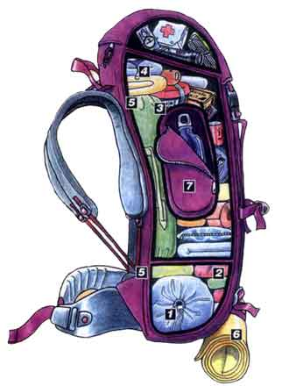
Çanta – Nelere dikkat etmeliyim
Çanta yerleştirirken dikkat edilmesi gerekenler;
1; hafif ve büyük hacimli malzemeler.
2; yedek kıyafetler.
3-4; yemek vb. ağır malzemeler
(çadır) sırta yakın bölgeye yerleştirilir.

Slide 6
Çanta – Nelere dikkat etmeliyim
5; yürüyüşte kullanılacak malzemeler üst kısma konmalıdır.
6; mat, çantanın alt veya üst dış kısmında
taşınmalıdır.
7; harita, pusula benzeri malzemeler
çantanın dış üst ve yan ceplerinde
taşınmalıdır.

Slide 7
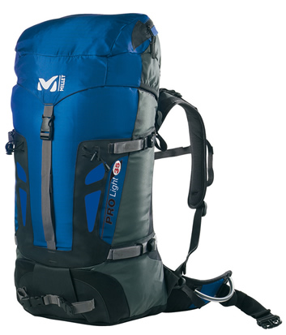
Çanta – Nelere dikkat etmeliyim
Çanta hacimleri L cinsiden hesaplanır. Küçük litreli çantalar 30 L, 40 L gibi daha hafiftir. Ancak bu çantalarla dağa gitmek tecrübe ister.
Çantanızın kumaşı, özellikle de dikişleri sağlam olmalıdır. Genellikle cordura kumaş tercih edilir.

Slide 8
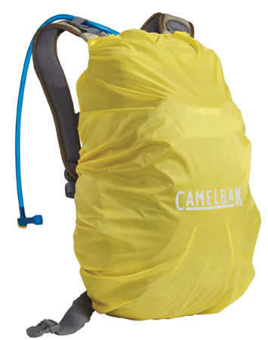
Çanta – Nelere dikkat etmeliyim
Suya dayanıklı olmalıdır. Unutmayın ki her şeyinizi çantanızda taşıyorsunuz ve onlara kuruyken ihtiyacınız var.

Slide 9
Çanta - Bakımı
Doğa her gidişinizden önce çantanızı kontrol edin. Özellikle dikiş yerlerinde sorun olmadığından emin olun.
Su geçirmezliğini artırmak için özel spreyler kullanın.
Yıkamak isterseniz bakım şampuanlarından faydalanın.

Slide 10
Uyku tulumu
Uyku tulumlarını birkaç farklı özelliğe göre sınıflandırıyoruz. Bu sınıflamalar;
Şekillerine göre,
Kullanılan dolgu malzemesine göre yapılmaktadır.

Slide 11
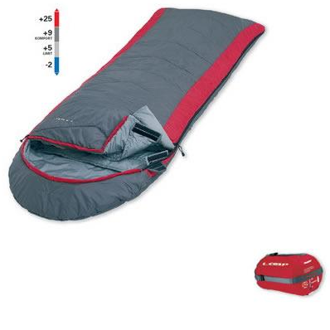
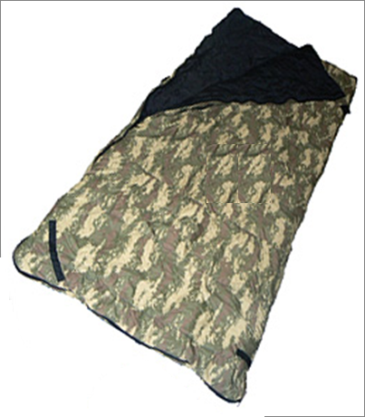
Uyku tulumu
Dikdörtgen tulumlar daha soğuk tutarlar ve daha ağırdırlar.

Slide 12
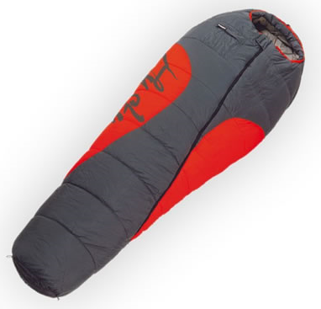
Uyku tulumu
Mumya tipi uyku tulumları daha hafiftirler, daha az yer kaplarlar.
Daha sıcak tutarlar.
İyi bir uyku tulumu kişinin boyundan 20cm kadar uzun olmalıdır. Genişliği de önemlidir. Ne çok geniş ne de çok dar olmalıdır.

Slide 13
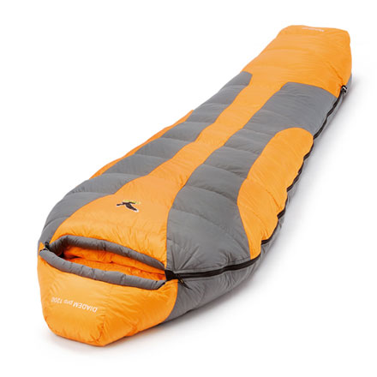
Uyku tulumu
Kaz tüyü uyku tulumları hafiftir. Daha sıcak tutarlar.
Hacimleri de daha küçüktür.
-28 ekstrem
-12 konfor

Slide 14
Uyku tulumu
Kaz veya ördek tüyünden yapılan tulumlarda iki çeşit tüy bulunur.
Biri ‘‘down’’ yani göğüsten alınanı diğeri de ‘‘Feather’’ yani diğer bölgelerden alınanıdır. Tercih edilen yüzde ‘‘down’’ oranının fazla olmasıdır. Çünkü bu tüy daha kalitelidir.

Slide 15
Uyku tulumu
Ancak kaz tüyü tulumların dezavantajları da vardır.
Bu ürünler pahalıdır.
Islanmamaları gerekir. Islandıklarında hem çok zor kururlar. Hem de performansları düşer.

Slide 16
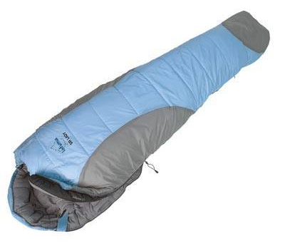
Uyku tulumu
Elyaf uyku tulumları ise ekonomiktir.
Islandıkları zaman çabuk kururlar ve performansları çok değişmez.

Slide 17
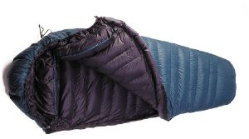
Uyku tulumu
Bakımları da kolaydır.
Ancak bu tulumlar çanta içerisinde oldukça fazla yer kaplarlar ve daha ağırdırlar.

Slide 18
Uyku tulumu – Nelere dikkat edelim
Konfor derecesine,
Hacminin küçük ve hafif olmasına,
Dış kumaşı dolgu malzemesinin dışarı çıkmasına izin vermemeli ve mümkünse suya dayanıklı olmalı. Nefes alabilir kumaş da olabilir.

Slide 19
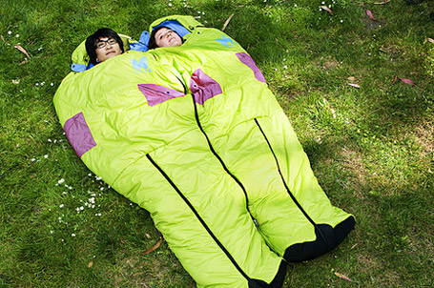
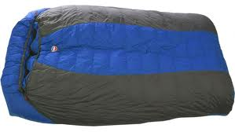
Uyku tulumu – Nelere dikkat edelim
Uyku tulumunun başlığı olması çok önemlidir. Büzülebilen bu kısım baş bölgesinden ısı kaybını engelleyecektir.

Slide 20
Uyku tulumu – Bakımı
Kullanılmadığında dolabınızda dikine asılı durmalıdır. Her kullanımdan sonra havalandırılmalıdır.
Tulum torbasına sokulurken katlamamalı düzensiz bir şekilde tıkıştırılmalıdır.
Yıkama talimatlarına mutlaka uyulmalı gerekliyse özel bakım malzemeleri kullanılmalıdır.

Slide 21
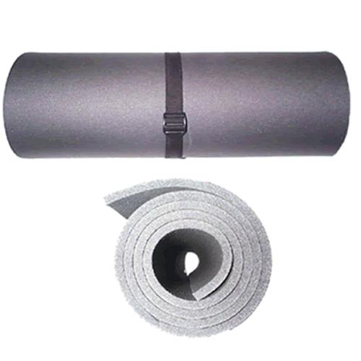
Mat
Mat, çadır zeminine, uyku tulumunun altına serilen ısı yalıtım malzemesidir.
Tercihen hafif olmalıdır.
Ezilmeye karşı dayanıklı olmalıdır.

Slide 22
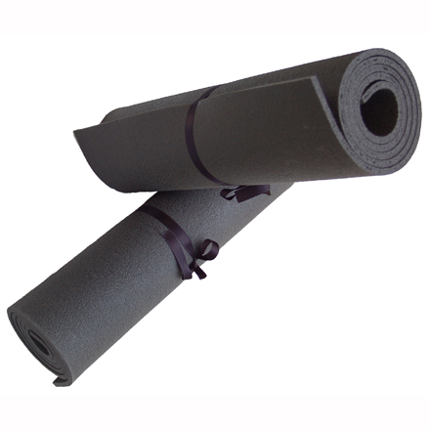
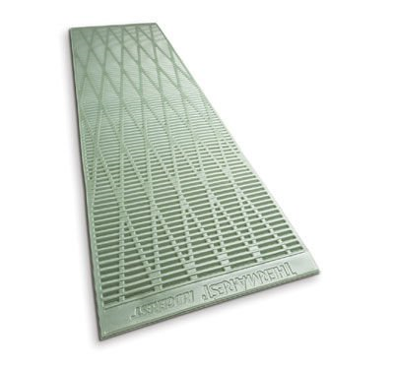
Mat
Matlar üç şekilde sınıflandırılmaktadır.
Standart matlar,
Oluklu matlar,
Şişme matlar.
Şişme matlar daha iyi izolasyon sağlarlar ve daha konforludurlar ancak daha pahalı ve biraz da ağırdırlar.

Slide 23
Ocaklar ve Kamp mutfağı
Ocaklar tüm hava koşullarında yemek pişirmemizi, kışın kardan su eritmemizi ve ısınmamızı sağlar.
Bir doğa sporcusu için hayati önemi vardır.
Bozuk bir ocak aç ve susuz kalmanıza neden olabilir.

Slide 24
Ocaklar ve Kamp mutfağı
Yakıt türü | Avantajlar | Dezavantajlar
Kerosene | -Kolay bulunur. -Alev alma tehlikesi düşüktür. | -Ön ısıtma süresi çok uzun ve zahmetlidir. -Ön ısıtma için başka bir yakıt taşınmalıdır.
Benzin | -Kolay bulunur. -Ön ısıtma için ayrı bir yakıt istemez. -Çevreyi de iyi ısıtır. | -Belli aralıklarla temizlenmelidir aksi durumda tıkanabilir. -Pompalama veya ön ısıtma gerekir.
White gas | -Tıkanma ihtimali çok düşüktür -Ön ısıtma için ayrı bir yakıt istemez.. -Çevreyi de iyi ısıtır. | -Bulunması zordur. -Fiyatı biraz daha pahalıdır. -Pompalama veya ön ısıtma gerekir.
Alkol - İspirto | -En güvenli ocak tipidir. -Kolay bulunur ve kolay yanar. -Sessiz çalışır. -Ön ısıtma gerekmez. | -Oldukça yavaş yanar. -Çok soğuk koşullarda verimli değildir.
Camping gas | -Kartuşlar kolay bulunur, ucuzdur. -Ön ısıtma gerekmez. -Isı kontrolü kolaydır. | -Soğukta verimli çalışmazlar. -Kartuşla metal olduğundan ağırdır.
Bütan - Propan | -İyi bir gaz karışımıdır, soğuk ortamda da verimlidir. -Kartuşları kolay bulunur. -Daha yen, karışımları daha iyi yanar (izobütan-propan). | -Kartuşlar ağırdır ve çok yer kaplar. -Tercihen 2-3 günlük gezilerde kullanılırlar. Daha uzun gezilerde benzin ocakları tercih edilmelidir.

Slide 25
Ocaklar ve Kamp mutfağı – Dikkat edilmesi gerekenler
Yeni bir ocakla dağa gitmeden önce onu mutlaka evde deneyin.
Ocağınıza bir rüzgârlık edinin.
Unutmayın, aynı yakıtı kullansa bile her ocağın kullanım şekli farklıdır.

Slide 26
Ocaklar ve Kamp mutfağı – Dikkat edilmesi gerekenler
Ocağınızı asla çadırda kullanmayın. En ufak bir alev çadırın birkaç saniyede tamamen yanmasına neden olabilir.
Her faaliyetten sonra ocağınızı temizleyin ve tekrar doğaya gitmeden önce çalışırlığını mutlaka kontrol edin.

Slide 27
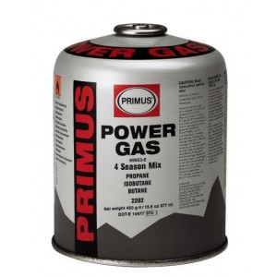
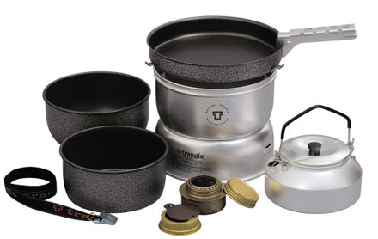
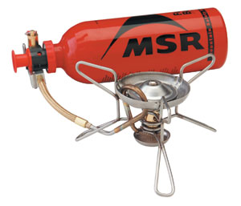
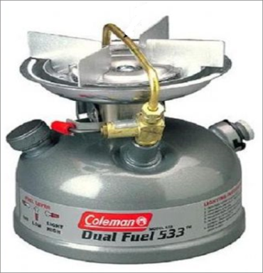
Ocaklar ve Kamp mutfağı – Ocak çeşitleri
Bütan-propan ocaklar,
Alkol-ispirto ocakları.
Benzin ocakları.

Slide 28
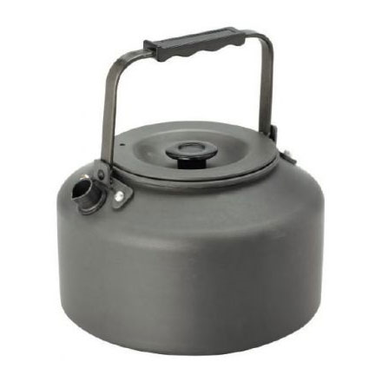
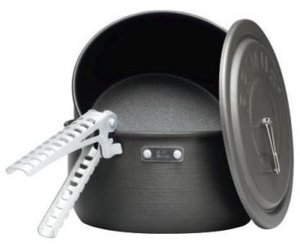
Ocaklar ve Kamp mutfağı – Kamp mutfağı
Tencere, çaydanlık, kaşık, çatal ve bıçak setleri.
Hafif olmaları ve hacimleri önemlidir.
Ağırlık ve kaliteleri üretildikleri malzemeye göre değişir.
Alüminyum, anotlanmış alüminyum, titanyum, teflon, plastik.

Slide 29
Ocaklar ve Kamp mutfağı – Kamp mutfağı

Slide 30
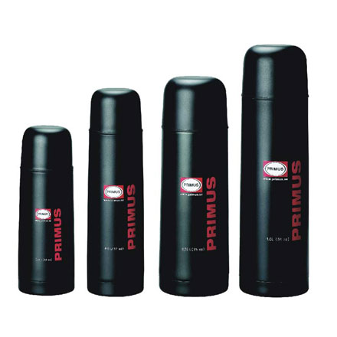
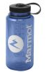
Ocaklar ve Kamp mutfağı – Kamp mutfağı
Matara, termos ve bardaklar hem yeterince büyük olmalı hem de sıcak ve soğuğu uzun süre muhafaza edebilmelidir (14-24 saat).

Slide 31
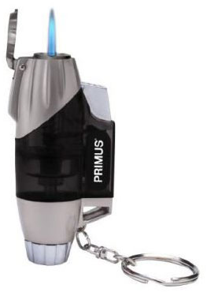
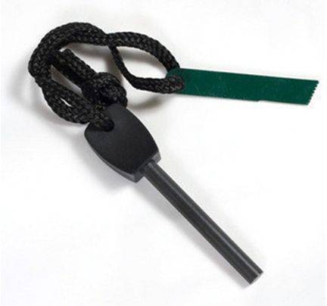
Ocaklar ve Kamp mutfağı – Kamp mutfağı
Ateş başlatıcılar hayati öneme sahiptir.

Slide 32
Aksesuarlar ve kişisel bakım – Güneş gözlüğü
Doğada bir ihtiyaçtır.
Seçtiğiniz gözlük bulunduğunuz ortama uygun koruma sağlamalı mümkünse gözün her tarafını kapatmalıdır.
Işık geçirgenliği |  | Kullanım yeri
0 | % 80 - % 100 | Bulutlu gökyüzü
1 | % 43 - % 80 | Parçalı bulutlu gökyüzü
2 | % 18 - % 43 | Açık gökyüzü
3 | % 8 - % 18 | Yüksek irtifa ve deniz
4 | % 3 - % 8 | Yüksek irtifa ve karlı ortamlar

Slide 33
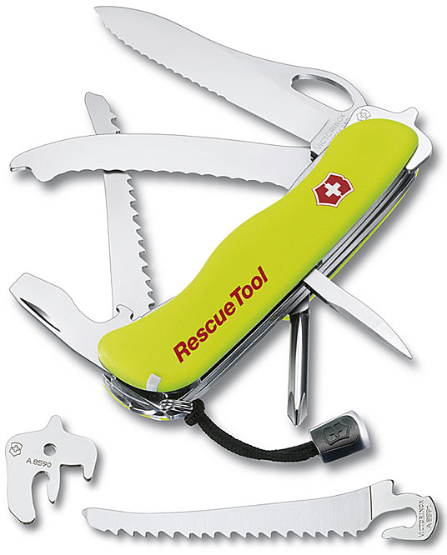
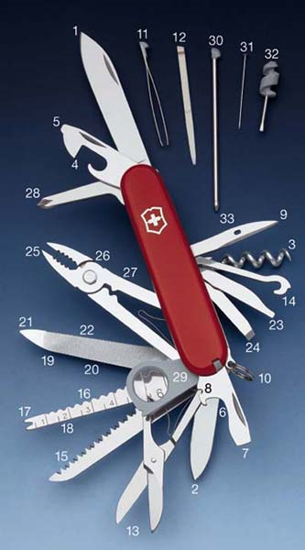
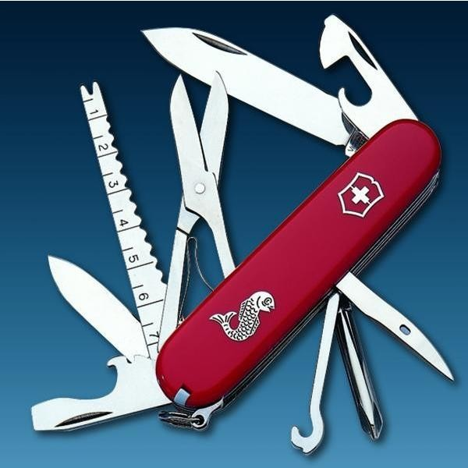
Aksesuarlar ve kişisel bakım – Çok amaçlı çakılar
Bu küçük malzemeler hiç ummadığınız anda hayatınızı kurtarabilir
Karşılaştığınız birçok problemi çözmede yardımcıdırlar.

Slide 34
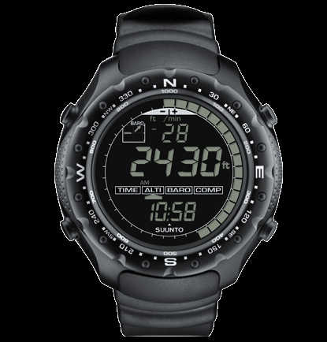
Aksesuarlar ve kişisel bakım – Çok fonksiyonlu saatler
Olmazsa olmaz malzemeler değildir.
Ancak aktivitenin tüm ayrıntıları not edilmek isteniyorsa kullanışlı olmaktadırlar.
* Grafikli hava tahmini ve ısı ölçer * Grafikli Barometre (Son 30 saate kadar) * Altimetre * Son 8 saate kadar irtifa kaydı * 75 ayrı irtifa kaydı * Dijital Pusula * 1/100 saniye Kronograf, tur zamanı kaydı * 99 adete kadar tur zamanı kaydı * Mavi arka plan ışığı * 2 farklı günlük alarm ayarı * Geri sayım yapan kronograf * 1 yıla kadar pil ömrü * 55 metreye kadar su geçirmezlik özelliği * Tarih ve gün görüntüleme

Slide 35
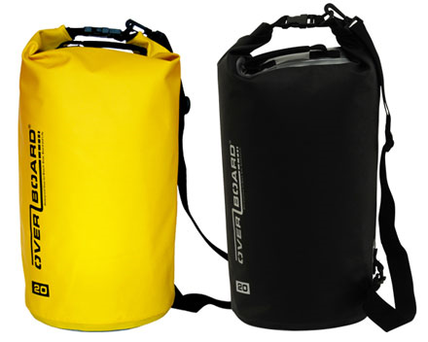
Aksesuarlar ve kişisel bakım – Su geçirmez kılıflar
Su geçirmez kumaştan yapılan bu kılıf çantalar, önemli malzemelerinizi (kimlik, harita, cüzdan, telefon, GPS) her zaman kuru tutar.
Çantanız suya dayanıklı olabilir ancak bir kanyon veya nehir geçmek zorunda kalırsanız veya şiddetli yağmur altında kalırsanız kıyafetlerinizi hatta uyku tulumunuzu bile kuru tutabilirsiniz.

Slide 36
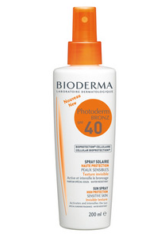
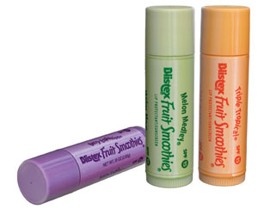
Aksesuarlar ve kişisel bakım – Kişisel bakım ve temizlik
Önemli olan bunları su kaynaklarına yakın bir yerde kullanmamaktır. Kaynaktan en az 10 m uzakta kullanılmalıdırlar.
Mümkünse organik olanları tercih edilmelidir. Çok sık kullanılmamalıdırlar.

Slide 37
Teknik Malzemeler – İpler
İpler farklı özelliklere göre sınıflandırılmaktadır.
Yapılarına göre statik ve dinamik ipler olarak, kalınlıklarına göre yarım ipler, ikiz ipler ve tam ipler ve kullanıldıkları yere göre tırmanış ipleri ve yardımcı ipler olarak sınıflandırılırlar.

Slide 38
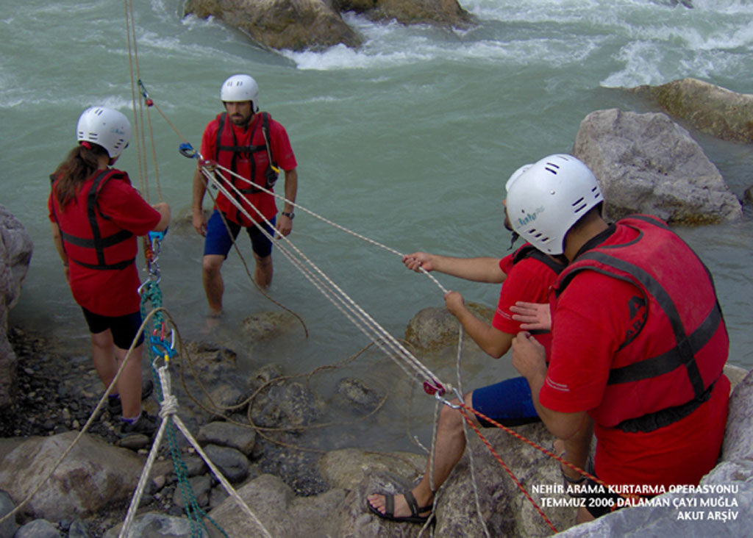
Teknik Malzemeler – İpler – Statik ipler
Esneme özellikleri az olduğundan (% 1-2) düşme sırasında oluşan kuvveti ememezler. Bu nedenle tırmanışta kullanılmazlar.
Arama-Kurtarma gibi faaliyetlerde kullanılırlar.

Slide 39
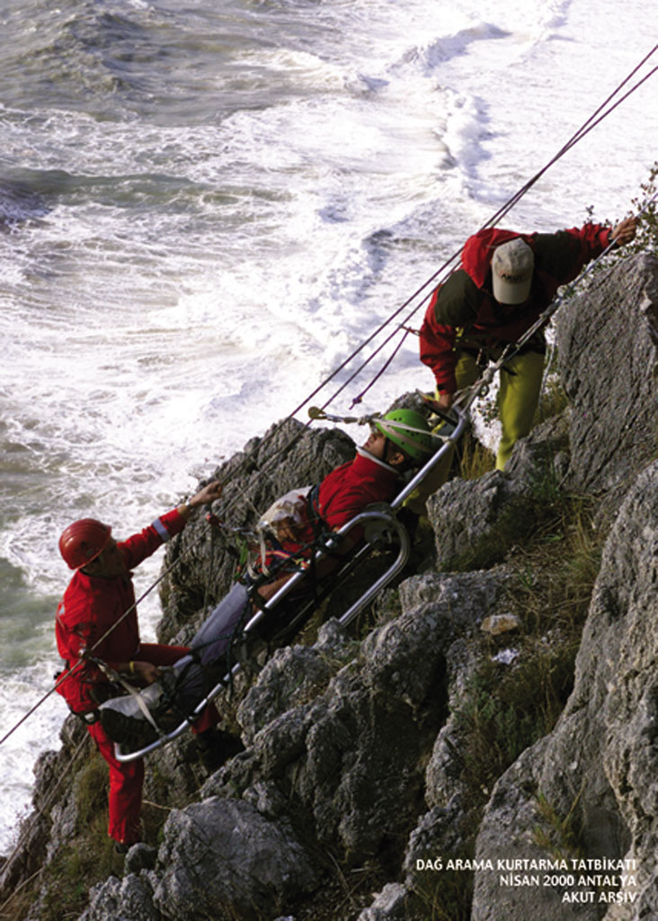
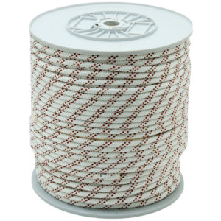
Teknik Malzemeler – İpler – Statik ipler
Bu şekilde kurtarılan canlı her durumda istenilen mesafede kalmaktadır.

Slide 40
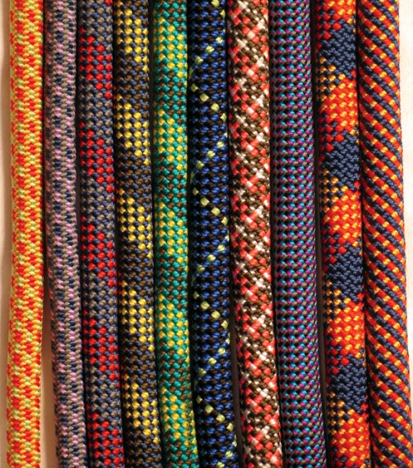
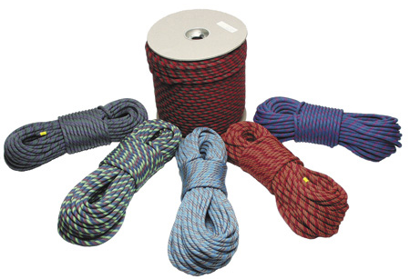
Teknik Malzemeler – İpler – Dinamik ipler
Esneme özelliği daha fazla (% 7-8) olan iplerdir.
Bu özellikleri sayesinde herhangi bir düşüş sırasında tırmanıcının ortaya çıkan etki kuvvetinden minimum düzeyde etkilenmesini sağlarlar.

Slide 41
Teknik Malzemeler – İpler – Dinamik ipler
Etki kuvveti; Bir tırmanıcı düştüğünde, ip, emniyetçi ve ara emniyet noktaları tarafından emilen kuvvetin dışında tırmanıcıya etki eden kuvvete etki kuvveti diyoruz.
Bu kuvvet ne kadar azsa sakatlanma riski de o kadar azdır.

Slide 42
Teknik Malzemeler – İpler – Dinamik ipler

Slide 43
Teknik Malzemeler – İpler – Dinamik ipler
Tüm tırmanış ipleri laboratuar testlerine tabi tutulur ve belirli bir takım özelliklerle satışa sunulurlar.
Model | İp Çapı | İp Tipi | Ağırlık/M | Manto Oranı | Düşüş Sayısı | Darbe Kuvveti | Dinamik Esneme | Statik Esneme | Kılıf Kayması
Falcon | 9,4mm | 1 | 58gr/m | 36% | 6-7 | 8,7kN | 31% | 8,30% | 0
Eagle | 9,8mm | 1 | 62gr/m | 34% | 7-8 | 9,4kN | 34% | %7,6 | 0
Hawk | 10mm | 1 | 63gr/m | %38 | 7 | 8,8kN | %34 | %8 | 0
Harrier | 10,2mm | 1 | 67gr/m | %36 | 8-9 | 9kN | %31 | %8,4 | 0
Skyline Bicolor | 10,5mm | 1 | 72gr/m | 38% | 10-13 | 9,6kN | %32 | %9,2 | 0
Tower | 10,5mm | 1 | 69gr/m | %39 | 9 | 8,4kN | %34 | %9,2 | 0
Condor | 11mm | 1 | 77gr/m | %37 | 13-15 | 9,8kN | %31 | %7,4 | 0
Cobra | 10,3mm | 1 | 69gr/m | %34 | 8 | 9kN | %31 | %7,1 | 0
Python | 10mm | 1 | 66gr/m | %36 | 7-8 | 9,2kN | %31 | %8,4 | 0
Colibri | 7,6mm | ∞ | 39gr/m | %38 | 16-19 * | 9,kN | %31 | %6,4 | 0
Merlin | 8mm | 1/2 | 44g/m | %33 | 13-14 * | 6,7kN | %30 | %9,6 | 0
Kestrel | 8,5mm | 1/2 | 48gr/m | %37 | 16-17 * | 6,5kN | %28 | %10 | 0

Slide 44
Teknik Malzemeler – İpler – Dinamik ipler
İpin güvenliğini test etmek için bir başka önemli konu da düşme faktörüdür.
Düşme faktörü düşüşün sertliğini belirler. Bu değer ne kadar yüksekse düşüş o kadar serttir ve bu da ipin ömrünü etkileyecektir.

Slide 45
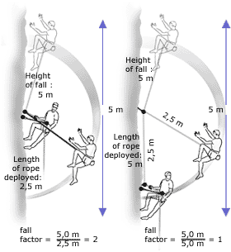
Teknik Malzemeler – İpler – Dinamik ipler
Düşme faktörü 0 ile 2 arasında değişir.
Her ipin düşme sayısı ve düşme faktörü ipin etiketinde yazılıdır.

Slide 46
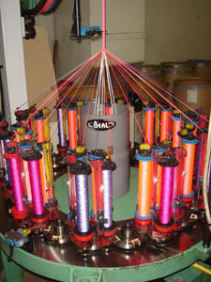
Teknik Malzemeler – İpler – Dinamik ipin yapısı
Manto denen ve ipi saran bir kılıf ile bir çok lifin (kemin) bir araya gelmesiyle oluşmuşlardır.

Slide 47
Teknik Malzemeler – İpler – Dinamik ipin yapısı
İpin mantosu ne kadar kalınsa, sürtünme dayanıklılığı o kadar yüksek ve kemleri ne kadar fazlaysa, düşmeye karşı dayanıklılığı o kadar iyidir.

Slide 48
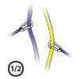
Teknik Malzemeler – İpler – Kalınlıklarına göre ipler
Kalınlıklarına göre ipler;
Tek (tam) ipler (9.8-11.0 mm),
Yarım (çift) ipler (8.5-9 mm) ve
İkiz ipler (7.8-8.5 mm) olarak üçe ayrılırlar.

Slide 49
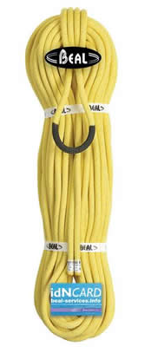
Teknik Malzemeler – İpler – Kalınlıklarına göre ipler
Bu kalınlık değerleri bazı firmaların ürettiği özel ipler için geçerli olmayabilir.
Beal Joker 9.1 mm tam ip.

Slide 50
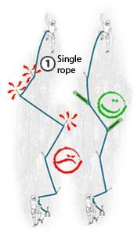
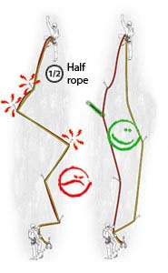
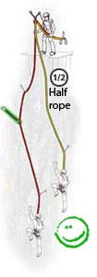
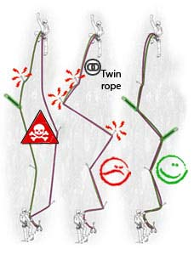
Teknik Malzemeler – İpler – Kalınlıklarına göre ipler

Slide 51
Teknik Malzemeler – İpler – Kalınlıklarına göre ipler

Slide 52
Teknik Malzemeler – İpler – Kalınlıklarına göre ipler
Kullanım yerlerine göre ipler tırmanış ipleri ve yardımcı ipler olarak ikiye ayrılırlar.
Yardımcı ipler pursik yapımından malzeme taşımaya kadar birçok işte kullanılırlar.

Slide 53
Teknik Malzemeler – İpler – Kalınlıklarına göre ipler
Bunun dışında farklı çevre koşullarında (buz, sıcak) kullanmak için özel ipler de geliştirilmiştir.

Slide 54
Teknik Malzemeler – İpler – Kalınlıklarına göre ipler

Slide 55
Teknik Malzemeler – İpler – İp seçimi
İpi ne amaçla kullanacağız?
Kullanılacak yer nasıl bir yapıya sahip?
Uzunluğu ne kadar olmalı?
Sağlamlık – ağırlık ilişkisi nedir?
Kullanılan emniyet aleti – kalınlık ilişkisi nasıl?

Slide 56
Teknik Malzemeler – İpler – İp bakımı
İplerin belirli bir raf ömrü vardır. Bu süre içinde kullanmayı unutmayın ☺
İpinizi yeni aldığınızda ilk açışı mutlaka kurallara uygun yapın.
İpte kullanacağınız emniyet aletini iyi seçin, ipte en az burguyu oluştursun.

Slide 57
Teknik Malzemeler – İpler – İp bakımı
Unutmayın ipe atılan tüm düğümler ipin çekerini düşürür.
Açık sekizli % 70-75,
Kapalı sekizli % 70-75,
Perlon düğümü % 60-70,
Çift balıkçı % 65-70,
Yarım kazık,
Tam kazık,
Üzengi,
Pursik düğümü.

Slide 58
Teknik Malzemeler – İpler – İp bakımı
İpin uçları açıksa mutlaka yakarak yapıştırın.
Uzun ömürlü bir ip için ip çantası kullanın.
İpleri saklarken üzerlerindeki düğümleri çözün.
İp toplama yönteminize dikkat edin.

Slide 59
Teknik Malzemeler – İpler – İp bakımı

Slide 60
Teknik Malzemeler – İpler – İp bakımı
İpinizi tozdan, kirden, çamurdan uzak tutun.
Yıkamanız gerekirse özel deterjan kullanın ve ipi açarak serin ve gölge bir yerde kurutun. Kurumadan asla toplamayın.
İpin hep aynı ucundan tırmanmayın, birkaç tırmanıştan sonra ipin yönünü değiştirin.

Slide 61
Teknik Malzemeler – İpler – İp bakımı

Slide 62
Teknik Malzemeler – İpler – İp bakımı
Belirli aralıklarla ve sert düşüşlerden sonra ipinizi elle muayene edin.
İpin sürtünmesini engelleyin. Bunun için ara malzemeler kullanın.
İplerinizi serin, kuru ve havadar yerlerde saklayın.

Slide 63
Teknik Malzemeler – İpler – İp bakımı
İpte yaşanan düşüşleri kaydedin.
İpte hasar varsa hasarlı yeri kesin ve ucunu yakın.
İpe basmayın.

